Slide 1
Разработка программы для просмотра расписания уроков
на мобильном телефоне
Учащийся: Иван Олегович Шулюгин
Куратор: Олег Геннадьевич Голубев
Консультант: Владислав Олегович Шулюгин

Slide 2
Проблема
Ученики постоянно вынуждены ходить к расписанию, чтобы вспомнить какой у них урок.

Slide 3
Исследование

Slide 4
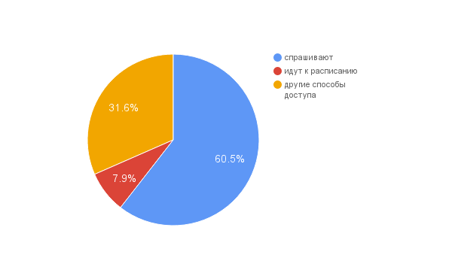
“как ученики 10ф класса узнают какой урок следующий?”

Slide 5
Примеры приложений
Универсальные
Школьные

Slide 6
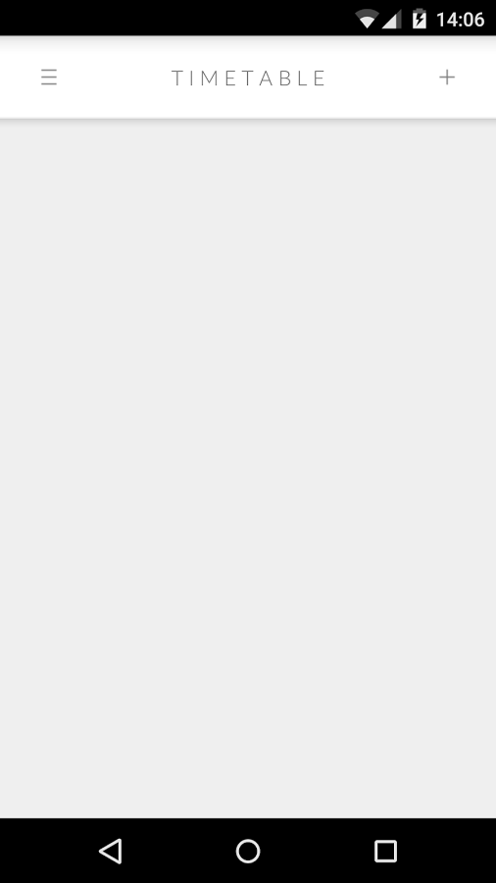
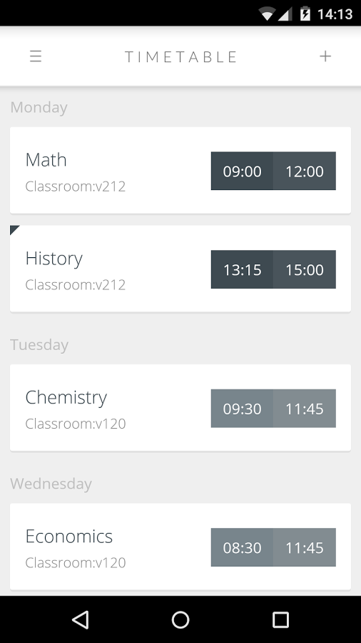
Универсальные

Slide 7
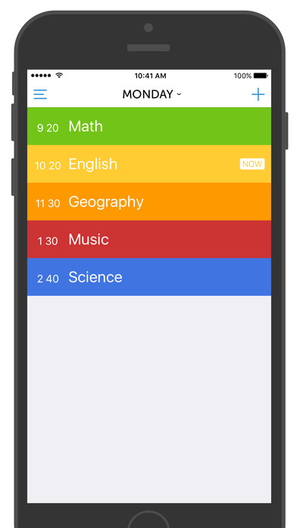

Slide 8
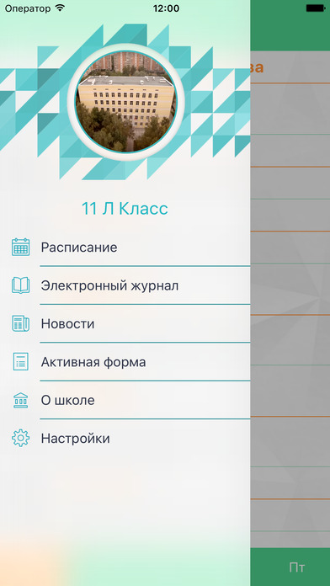
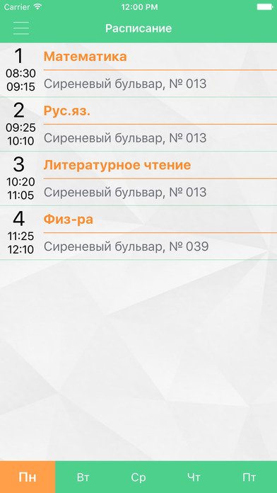
Школьные

Slide 9
Спецификация
Приложение для мобильного телефона
Ориентированно на расписание школы 1329
Автономность (возможно использование без сети Интернет)
Анонимность (никакие данные о пользователе не хранит)

Slide 10
Планирование

Slide 11
N | Задачи | Дата
1 | Провести опрос | конец сентября
2 | Язык и среда разработки для создания IOS приложения | октябрь
3 | Изучение спецификаций языка | ноябрь
4 | Изучение интегрированной среды разработки | декабрь
5 | Создание интерфейса | конец декабря
6 | Разработка ранней версии | январь
7 | Тестирование продукта | начало февраля
8 | Разработка окончательной версии с учетом этапа тестирования | конец февраля

Slide 12

Изучение специфики языка: поиск альтернатив

Slide 13
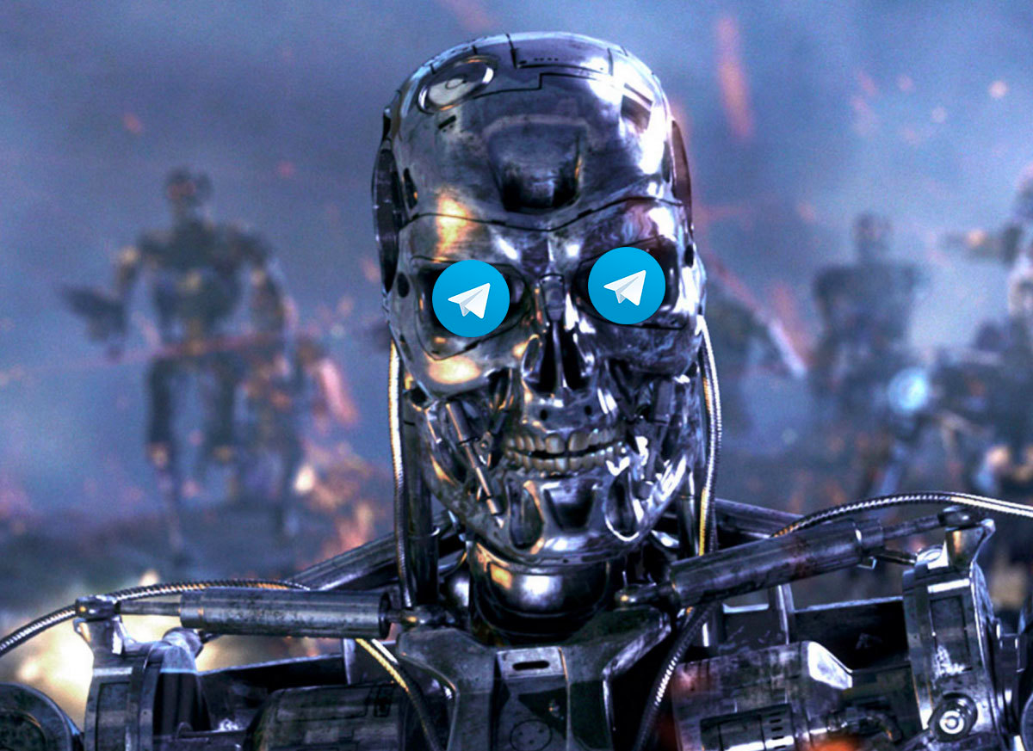
Альтернативы - telegram

Slide 14
Сравнение двух платформ
 | ios приложение | telegram
оффлайн доступ | + | +
память | - | +
кроссплатформенность | - | +

Slide 15
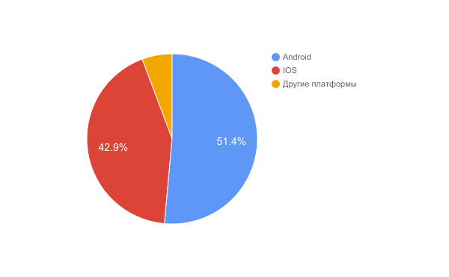
Какую платформу вы используете?

Slide 16
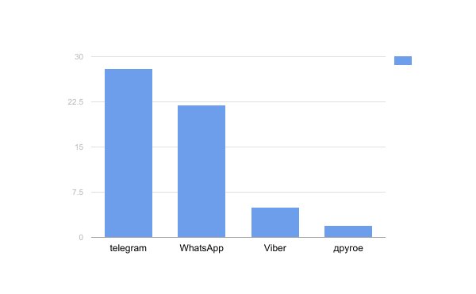
Какими мессенджерами вы пользуетесь?

Slide 17
Вывод
Приложение для мобильного телефона
Ориентированно на расписание школы 1329
Автономность (возможно использование без сети Интернет)
Анонимность (никакие данные о пользователе не хранит)
Все поставленные задачи выполнены

Slide 18
@sch1329bot

Slide 19
Список использованных источников информации
Литературные источники
1. The Swift Programming Language. Swift 3.x Edition
2. Python for Data analysis
3. Automate the boring stuff
Электронные источники
1. Разработка iOS-приложений на языке Swift от НИУ "Высшая Школа Экономики"
2. Apple Developer. XCode
3. Apple Developer. Design
4. Apple Developer. Guides and Sample Code
5. Pythontutor.ru
5. бот для Telegram на языке Python

